Slide 1


-Idrottsföreningen Viken-
Föräldramöte – lag

Slide 2

-IF Viken- AGENDA
Föreningens prioriterade mål
Våra lag
Barn och ungdomsfotbollen i IFV
U sektion budget
Ledarens förhållningssätt
Bakgrund – året som gick
Organisation i laget– ledare och spelare
Att vara en del av F/P – XX
Fokus framåt
Planering
Föräldrar
Till sist…

Slide 3
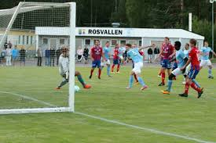

-IF Viken- Prioriterade mål, beslutade av föreningen 2018
IF Viken ska arbeta för att:
utbilda och utveckla våra egna ungdomar till seniorspelare så att de kvalificerar sig till spel i föreningens representationslag och/eller blir attraktiva för spel i högre divisioner. - Självförsörjande på spelare i A-lag.
förbättra gemenskapen och ”Vi känslan” i föreningen.
- utveckla rekryteringen av ledare på alla positioner.

Slide 4

-IF Viken- Barn och ungdomsverksamheten Barn 6-12år Ungdom 13-19
Vår vision
IF Viken ska vara det självklara valet för alla barn och ungdomar som vill träna och spela fotboll i Åmåls kommun.
Vi arbetar för att skapa en positiv och meningsfull fritidssysselsättning i Åmål genom att erbjuda så många som möjligt chansen att upptäcka, pröva på samt träna och spela fotboll.
Med engagerade och utbildade ledare ska vi ge förutsättningar att ha roligt, få uppleva rörelseglädje, gemenskap och utmaningar samt bidra till ett livslångt intresse för fotboll och hälsofrämjande fysisk aktivitet.
Vi arbetar för att ha flick- och pojklag i alla åldersklasser och stödja alla rättvisst.

Slide 5

-IF Viken- U- sektion Våra största inkomster och utgifter
Budget
Inkomster Kostnader
Spelaravgifter: 50 000 Avg. cuper, serier: 35 000
Kiosk: 90 000 Plan/hallhyra:50 000
Kommunala bidrag: 40 000 Domarkostnader: 50 ooo
Bidrag Sisu: 40 000 Inköp material: 30 000
Statliga bidrag: 125 000 Inköp kiosk: 35 000
DFF samlingar:15 000
Priser: 20 000

Slide 6
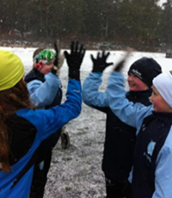

-IF Viken- Våra lag säsongen 2018
”Den stora föreningen
i den lilla staden”
A-lag (herr) div4
U lag div 6
P- 16 (15-18År)
F04
F05
F 06
F 07
F 08
F 09
F 10
P 04
P 05
P 06
P 07
P o8
P 09
P 10
Bollkul F/P 11/12
Vi engagerar drygt 40 st ungdomsledare och ca. 350 barn och ungdomsspelare

Slide 7

-IF Viken- Förhållningssätt ledare
För att främja en god verksamhet ska Ledare i IF Viken tillämpa Svenska Fotbollsförbundets syn på bra ledarskap som utgår ifrån:
Barnrättsperspektivet
Vikten av god lärande miljö.
Tillämpning av olika inlärningsmodeller .

Slide 8
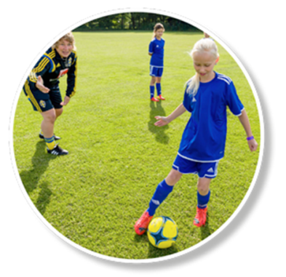
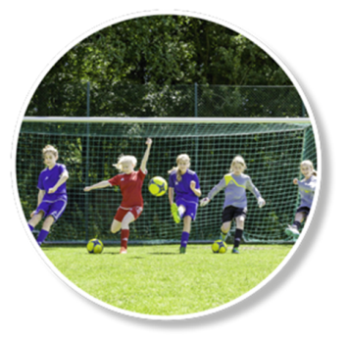
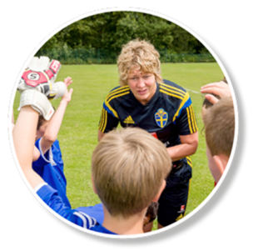
-IF Viken- Förhållningssätt ledare
Barnrättsperspektivet, barns rätt att:
Uppleva glädje, lära sig, påverka, upptäcka, känna sig trygg och att utvecklas.
Att lära sig fotboll genom:
Positiv återkoppling och positiv förstärkning, mycket spel, lek och allsidig fysisk träning/aktivitet, fokusera på prestation och goda försök, låt spelarna vara med och bestämma och hög aktivitet under träningen.
Inlärningsmodeller:
Instruktionsinlärning Modellinlärning Guided discovery
(förklara med ord) (visa, barnen härmar) (upptäcka, barnen hittar egna lösningar, ställ frågor, uppleva att man själv
påverkar är förstärkande).

Slide 9

-IF Viken- VÅRT LAG: ORGANISATION – LEDARE OCH SPELARE
Ledare:
1.
2.
3.
4.
Spelare:
1., 2., 3…
Alt. Sätt in en lagbild!
Forts. spelare…

Slide 10
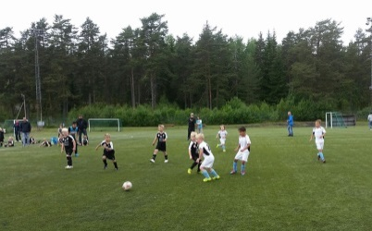
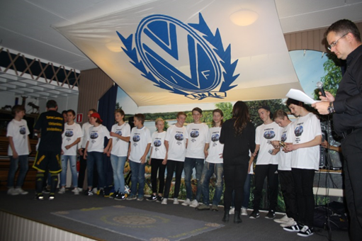
-IF Viken- BAKGRUND – ÅRET SOM GICK
Antal spelare
Laget har bestått av xx spelare
Utveckling individuellt
Fokus har varit på…
Utveckling laget
Fokus har varit på …
Cuper
Kommentera cuper…
Övriga lag-/ trivsel aktiviteter
Kommentera aktivitet…
Annat (specifikt för laget)
Kommentera annat…

Slide 11
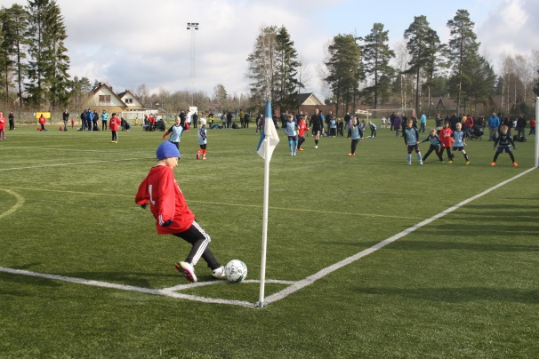

-IF Viken- Planering
UTOMHUSSÄSONG
- Träningstider -Träningsmatcher.
- Seriespel - Cuper
- Träningsläger - Lagföräldrar/Föräldrauppgifter
- Sociala aktiviteter - Försäljning (Ravelli)
Annat………?

Slide 12

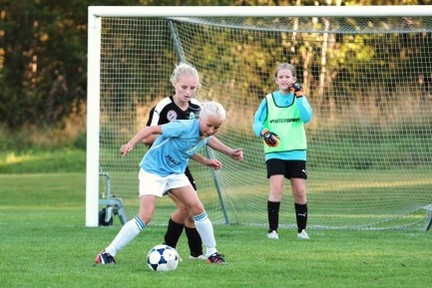
-IF Viken- Att vara en del av lag xx
Viktigt!
Det viktigaste är att ha roligt och att alla trivs.
Vi har ingen permanent nivåindelning. Variation under träning och match.
För positiv utveckling har vi fokus på prestation och betonar det viktiga med positiva förstärkningar: A,L,M. (se policy) Alla spelare ska uppmärksammas och utbildas.
För god utbildning av spelare anser vi att träning och match är lika viktiga.
Andra idrotter och aktiviteter uppmuntras men vi arbetar för att vår verksamhet ska var så bra och stimulerande att fotbollen blir förstahandsvalet av idrott.
Vi meddelar i god tid frånvaro från träning eller match. Laget/ gruppen före individen.
Alla ledare/ föräldrar och spelare har ansvar för god gemenskap, trivsel och positiv utveckling. Alla hjälper till. Vi är alla representanter för föreningen, vi står för gott uppträdande och fair play.

Slide 13
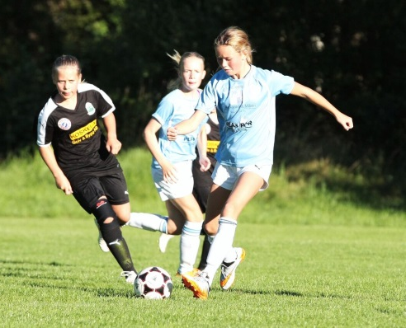
-IF Viken- Focus: utveckling framåt och matchning
FOKUS FRAMÅT
Utvecklingsområden. Åldersanpassad kravbild.
Individuell utveckling:
Individuella färdigheter, driva, skjuta, dribbla…
Lagets utveckling:
Lagets anfallsspel och försvarsspel.
Individuella spelarsamtal.
Annat… beroende på lagets förutsättningar: (ex. sociala, mentala, fysiska )
MATCHNING
Alla som tränar regelbundet ska få spela.
Speltid
Cuper – samtliga spelare erbjuds vara med.
Positioner i laget, rotation/fasta, målvakt mm
Annat… beroende på lagets förutsättningar.

Slide 14
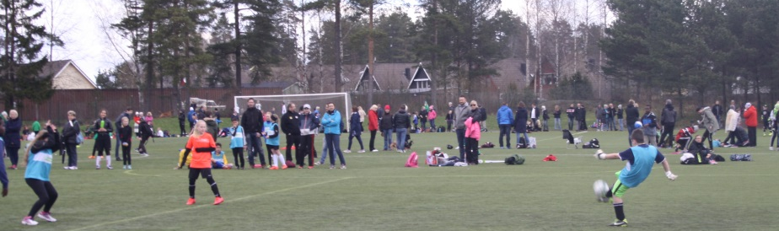
-IF Viken- Föräldrar
Din medverkan är nödvändig för att verksamheten ska fungera och du har stor möjlighet att bidra till en god idrottsmiljö för ditt barn.
se. IFV hemsida: Dokument Policyn Föräldrainformation:
där finner du goda beteenden och goda råd.

Slide 15
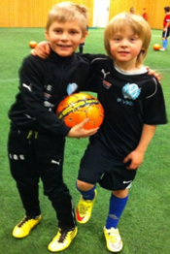
-IF Viken- Till sist…
Information om allt:
IFV hemsida www.laget.se/ifv
IF V Policy och riktlinjer, ledarhandbok 2018 för barn och ungdomsfotbollen.
Övrigt som IFV arrangerar: Klassfotbollen, IF Vikendagen , utbildningar, bingo, danser, tipspromenader mm.
Ni kan alltid kontakta kansliet vid frågor som gäller verksamheten.
Tveka inte om du har tips om sponsorer eller annat samarbete.
Vi ser fram emot ännu en fotbollssäsong tillsammans.
ÖVRIGT & FRÅGOR:
Något övrigt som ni funderar över?

